Slide 1
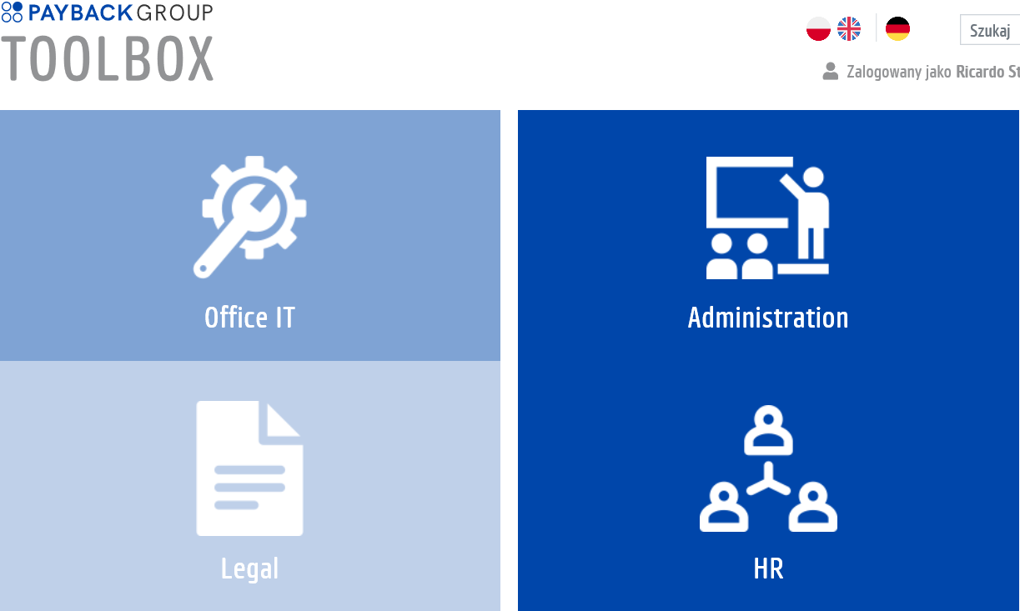

INDUCTION IT
interaktywny
Wybierz Reading View
lub Slide Show

Slide 2



Legenda
1
Pierwsze kroki
Światło i strzałki
2
Software
3
Obowiązkowy krok
Helpdesk
4
Opcjonalny krok
z strzałkiem i dalej
Hardware
Przeczytaj slajd i
idź dalej
5
Biura
6
Twoje dane
Pokażą ci drogę

Slide 3

Pierwsze kroki
1
Pierwsze logowanie na
Windows (1), Microsoft (2), Global Protect (3), Amex Square (4)
(1) Jan Kowalski: login: jkowalski (external: jkowalski_ext)
  Nowe hasło musi składać się przynajmniej z 8 znaków, posiadać przynajmniej 1 dużą oraz małą literę oraz 1 cyfrę
(2) login: imie.nazwisko@payback.net
  hasło: jak na (1)
(3) login: jkowalski hasło: pin + token (RSA SecurID softtoken)
Hasło (1, 4) zmieniamy co 3 miesiące – będzie przypominajka przez Mail

Slide 4
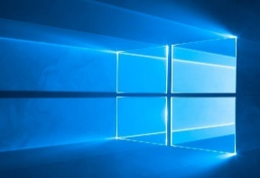
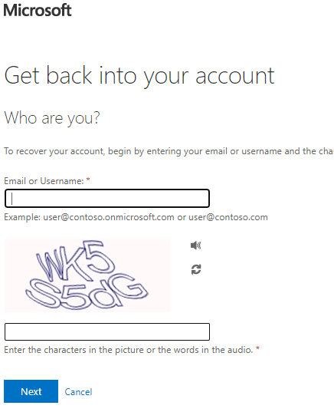
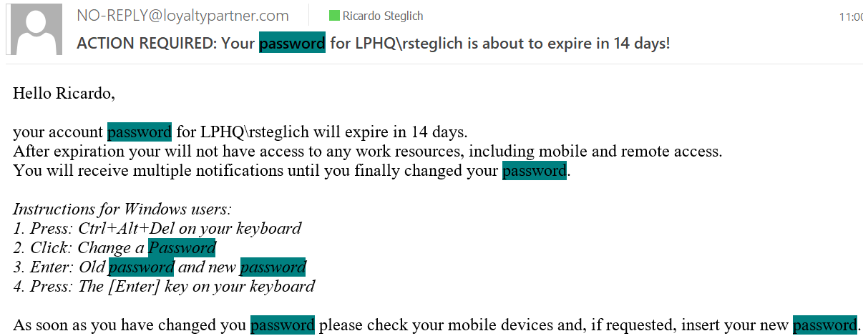
Windows (1)
1
Mail o zmianę hasła:
W homeoffice najpierw musisz się
połączyć z VPN-em
Nie pamiętasz hasła:
  https://passwordreset.microsoftonline.com/
  Potwierdzenie z kontem Microsoft (2)

Slide 5
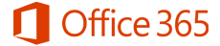
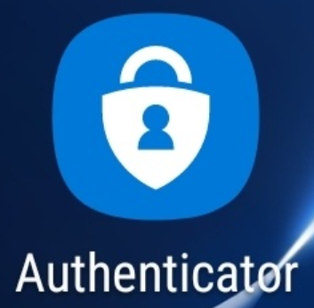
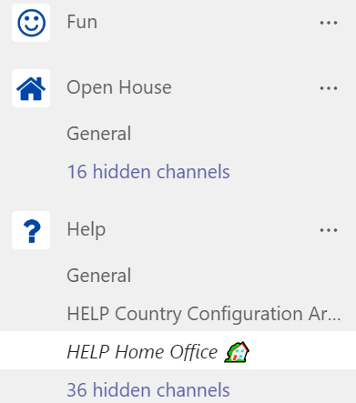
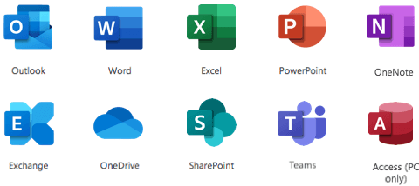
Microsoft (2)
1
Ustaw najpierw uwierzytylnienie przez
  Microsoft Authenticator App i
  Numer telefonu (od firmy czy prywatny)
  Wymagany na zmianę ustawienia na koncie
Login To Microsoft 365 The Very First Time - OIT Knowledge Base - PAYBACK Confluence (loyaltypartner.com)
Microsoft Office Home
Microsoft Authenticator – Securely Access & Manage Your Online Accounts

Slide 6


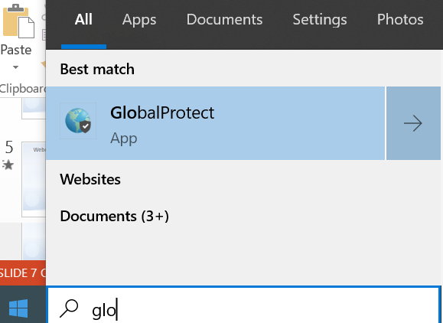


Global protect (3)
1
W biurze połączony z kablem: loyaltypartner.com
W biurze bezprzewodowy: IWL
Poza biurem (Wifi, Hotspot lub kabel) połączysz się z VPN
Global protectem
Aby się zalogować
Zamów tokena
Instaluj RSASecurID
na komórce
Zaloguj po raz pierwszy
i ustaw PIN
https://muc-rsa-05.loyaltypartner.com:7004/console-selfservice/SelfService.do

Slide 7

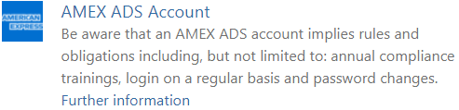
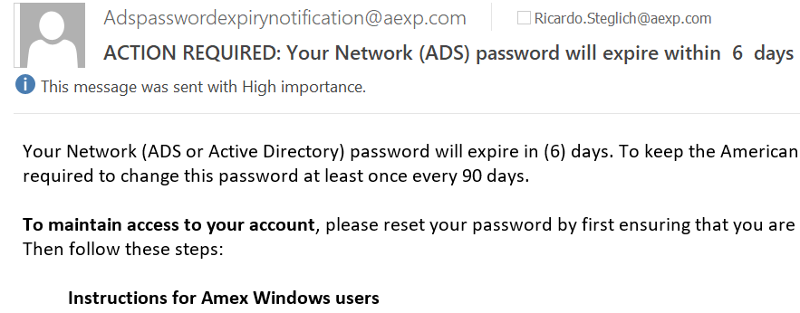
Amex SQUARE (4)
1
Założenie konta:
  stworzenie konta trwa
  około 2 – 3 tygodni
  automatyczne przekierowanie od @aexp.com do @payback.net
Zmiana hasła tylko
przez citrix
Obowiązkowe treningi
https://amex.csod.com/
Strona główna SQUARE:
https://square.americanexpress.com/
Citrix Application (aexp.com) (citrix)
0044 2035644412 (Amex Hotline)
http://techcare.aexp.com/ (Amex Helpdesk)

Slide 8

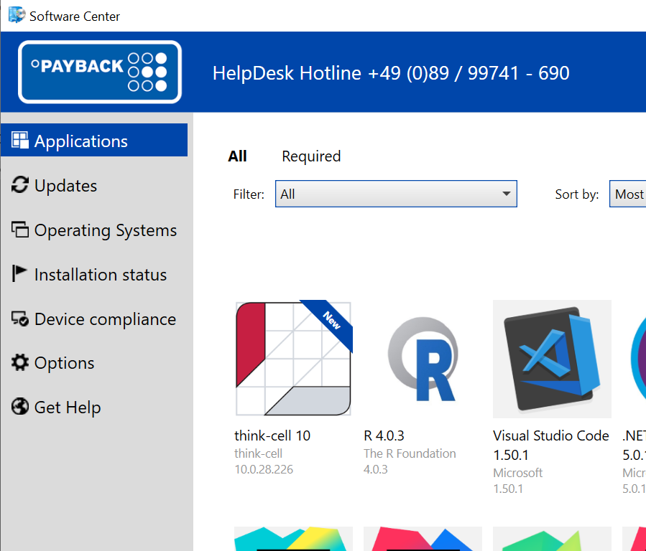
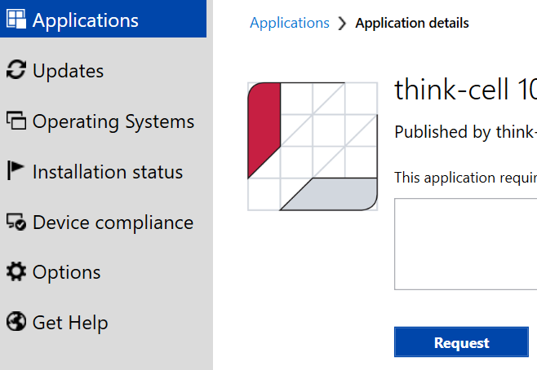
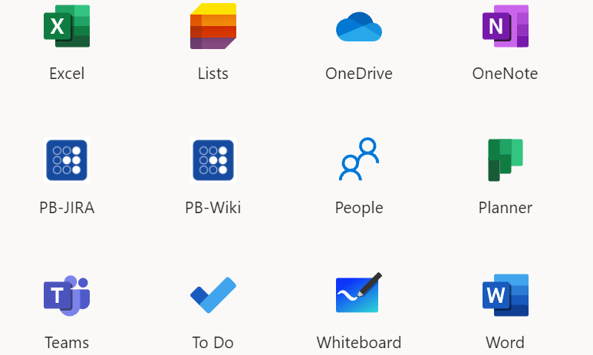
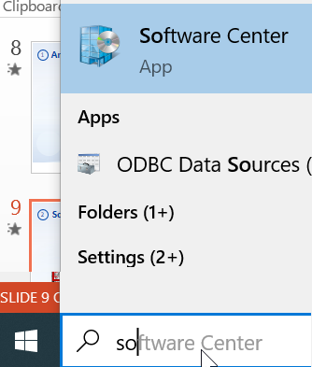
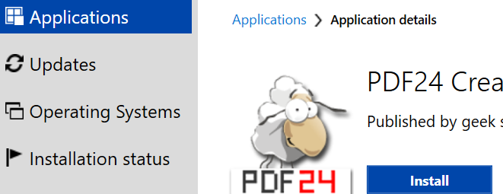

Software Center
2
narzędzie do instalacji oprogramowania, update itp.
Programy poza SC trzeba zamówić u helpdesku (Special Software Request lub SREQ)
M365
Adobe
Licencja/konto u przełożonych
Hasło do zainstalowania u IT
SREQ - Service Desk (loyaltypartner.com)

Slide 9
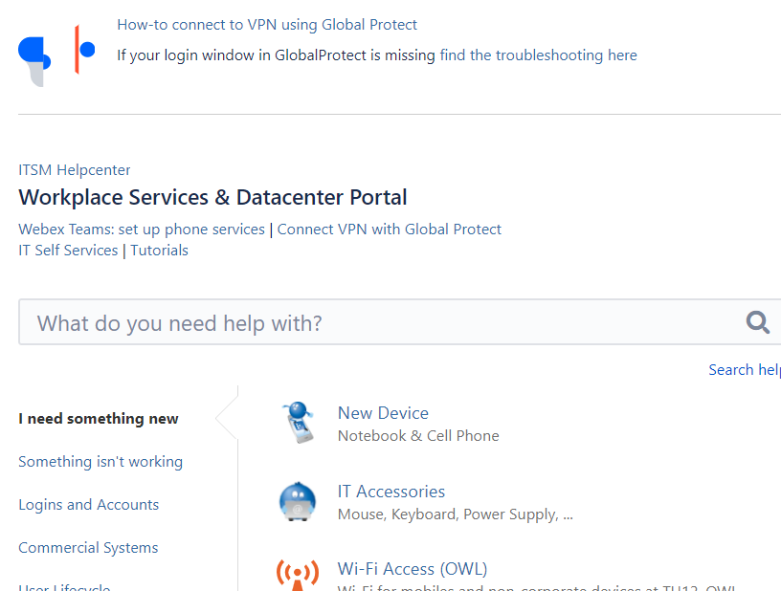





Helpdesk
3
Request
Baza wiedzy
Issue
Tylko piszemy
po angielsku!!!
1690 lub +49 89 9974 1690 (HelpDesk)
411 lub 690115156 (Ricardo Steglich)
https://pb-itsm.intra.loyaltypartner.com/servicedesk/customer/portal/2

Slide 10
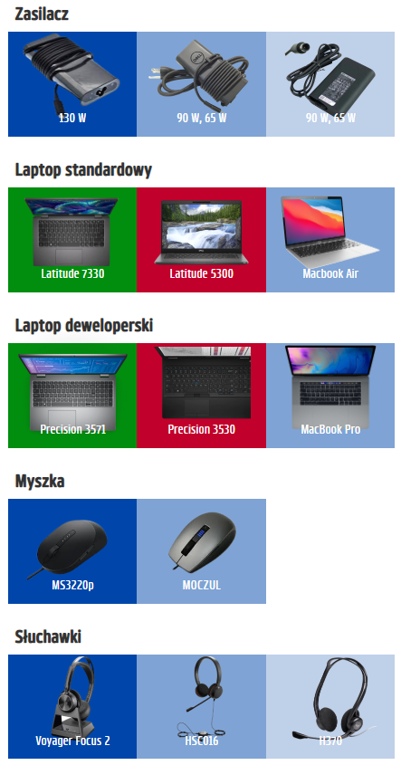
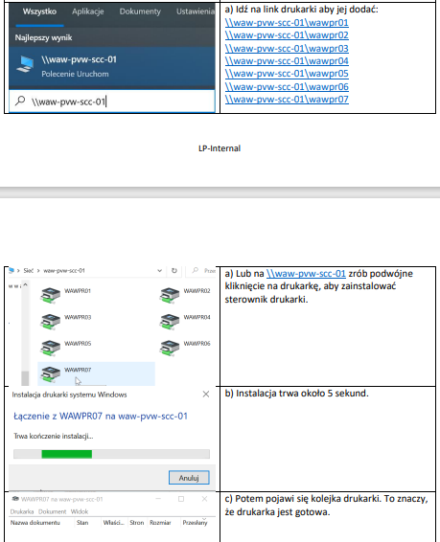
Hardware w biurze i w domu
4
Loyalty Partner Toolbox: Urządzenia do prac
Drukarki-pierwsze_kroki.pdf (loyaltypartner.com)

Slide 11
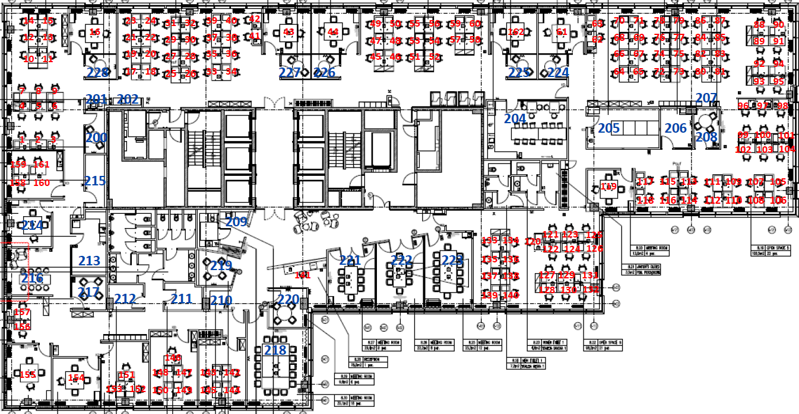
Biura
5
Sprzęty IT
IT & Dev, Analytics
Adm, Acc, Law, HR
Business, Partners
https://pb-it-services.intra.loyaltypartner.com/ (trzeba zapisać dni w biurze podczas pandemii)
https://toolbox.loyaltypartner.com/index.php?id=1582 (jak zarezerwować sale konerencyjne)

Slide 12

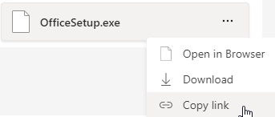
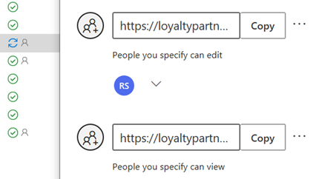

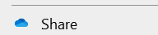

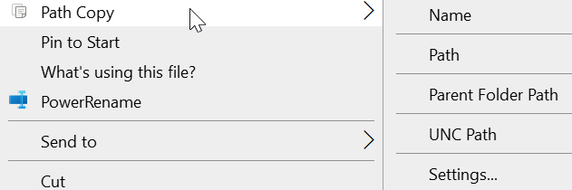

Twoje dane: Chmura vs Serwer
6
My account (office.com) Microsoft profile
https://webmail.loyaltypartner.com/owa Outlook Web App
Hub - Loyalty Partner Group - Home (sharepoint.com) Sharepoint
Mail zawiera maksymalny 30 MB
https://muc-pvw-hrm-03.loyaltypartner.com/insight Perbit
\\waw-file-01, \\MUC-PVW-FILE-11 P:, Y:
https://moveit.loyaltypartner.com/ MoveIT
Porty USB są zablokowane dla zapisu

Slide 13
Dzięki!
Jacek Dziemian
jacek.dziemian@payback.net
+48 690 115 115
Rafał Kubuj
rafal.kubuj@payback.net
+48 690 115 174
Podsumowanie

